Slide 1



MACHINE LEARNING
LAURA GARCÍA GONZÁLEZ Y LUCíA MARTÍNEZ MIRAMONTES
Notes:
Esta es la presentación del proyecto de aprendizaje automatico acerca de clustering, los miembros del grupo somos Laura García Gonzalez y Lucía Martínez Miramontes

Slide 2
ÍNDICE
INTRODUCCIÓN
PREPROCESAMIENTO
HIERARCHICAL CLUSTERING
PARTITIONAL CLUSTERING
DBSCAN
GAUSSIAN MIXTURE MODELS
CONCLUSIÓN
Notes:
Abordaremos una pequeña introducción seguida del preprocesamiento realizado sobre los datos y la presentación de los resultados obtenidos para los distintos métodos de clustering estudiados. Finalmente daremos una conclusión del proyecto.

Slide 3
iNTRODUCCIÓN
Aplicación de técnicas de clustering sobre un conjunto de datos socioeconómicos para hallar agrupaciones naturales
Preprocesamiento exhaustivo para igualar el peso de las variables
Evaluación del efecto de los distintos parámetros
Notes:
En este proyecto se llevó a cabo la aplicación de técnicas de clustering sobre un conjunto de datos socioeconómicos, con el objetivo de identificar agrupaciones naturales de individuos en función de sus características personales, laborales y económicas.
Para ello, se realizó un preprocesamiento exhaustivo destinado a igualar el peso de las variables y garantizar que tanto las numéricas como las categóricas contribuyeran de forma equilibrada al análisis.
Finalmente, se procedió a la evaluación del efecto de los distintos parámetros de cada algoritmo, con el fin de comparar su comportamiento y determinar qué configuraciones ofrecían una estructura de grupos más coherente e interpretable.

Slide 4
PREPROCESAMIENTO
Consistencia del formato:
- Datos estandarizados, sin inconsistencias de mayúsculas o espacios.
- Revisados los valores numéricos, sin valores fuera de rango.
Valores faltantes:
- Ninguna columna o fila tiene datos nulos → no se requirió imputación.
Duplicados:
- Filas duplicadas eliminadas para evitar redundancia y optimizar el clustering.
Notes:
Para el preprocesamiento realizamos primeramente una limpieza básica, eliminando inconsistencias de formato, vimos que había muy pocas y tuvimos que eliminar únicamente algunos espacios.
En cuanto a los valores faltantes, también obtuvimos como resultado que no habí ninguno presente en nuestro conjunto de datos.
No obstante, si hayamos muchas filas duplicadas, probablemente pertenecientes a individuos distintos pero con perfiles idénticos, consideramos que estos no aportaban información relevante si no que eran redundantes por tanto optamos por eliminarlos. Redujimos las instancias de aproximadamente 9mil a 7mil personas ayudando al posterior rendimiento.

Slide 5
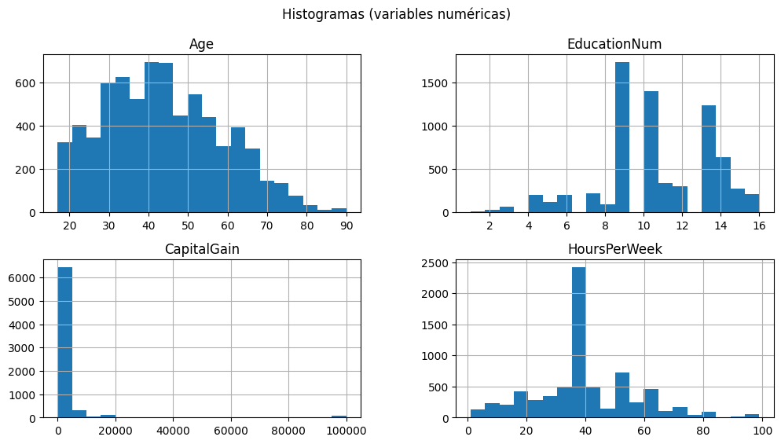
outliers
Notes:
Realizamos un estudio estadístico sobre la distribución y el rango intercuartílico, obtuvimos que, Age y EducationNum a penas tenían valores atípicos pero las otras dos categorías tenían bastantes. En especial CapitalGain reconocía todo valor distinto de 0 como anómalo debido a que es una variable altamente inundada de 0s.
Finalmente decidimos no eliminarlos ya que, consideramos que eran datos reales y que formaban parte de los grupos que queremos representar en nuestro clustering.

Slide 6
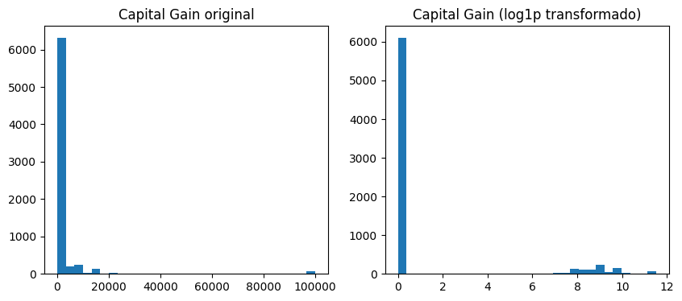
CAPITAL GAIN
Distribución muy sesgada: muchos ceros y valores extremos.
Se aplicó transformación logarítmica:
Reduce el efecto de los valores extremos.
Maneja ceros de forma segura.
Hace la variable más homogénea.
Aunque sigue siendo asimétrica, el rango se reduce, logrando una distribución más adecuada para el clustering.
Notes:
Volviendo a CapitalGain, esta fue una característica muy problemática por su cantidad de 0s y valores extremos.
Tratamos de reducir los ejectos de estos aplicando un transformación logarítmica, a pesar de esto siguió siendo asimétrica pero logramos alcanzar una escala mucho más adecuada.

Slide 7
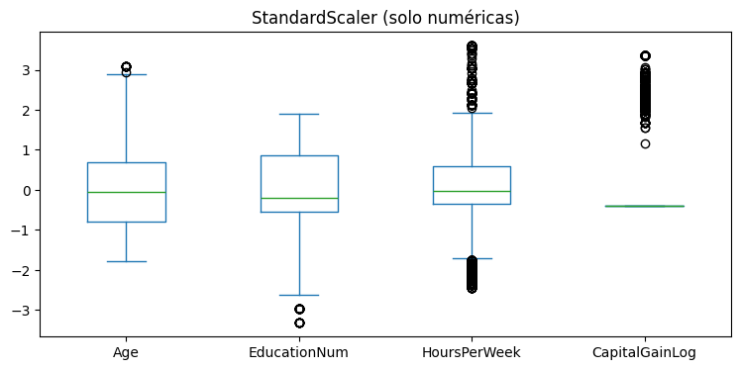
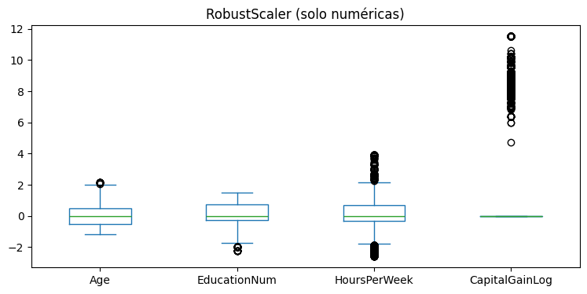
Variables redundantes y escalado
Correlación Education vs EducationNum:
Codificación inicial sin orden → correlación débil (0.383).
Orden correcto aplicado → correlación muy alta (0.995).
Conclusión: Education es redundante respecto a EducationNum.
Escalado de variables numéricas:
Se evaluó para evitar que variables con rangos mayores dominen el clustering.
Métodos probados: StandardScaler y RobustScaler.
Notes:
Como último paso de la limpieza buscamos eliminar variables redundantes, en las cuales se nos hizo interesante la relación entre Education (categórica), y su supuesta representación numérica EducationNum. Codificamos la primera temporalmente con OrdinalEncoder y calculamos la correlación entre ambas. Obtuvimos una correlación de 0.99 por lo que eliminamos Education.
Pasando al procesado de los datos, en el escalado tuvimos como primera idea usar RobustScaler ya que no eliminamos datos atípicos. Se ve aquí una comparación de este escalado y StandardScaler. Finalmente vimos que RobustScaler era demasiado agresiva sobre CapitalGain, estirándola, lo que resultaría en un peso excesivo sobre esta con respecto a las demás, por tanto finalmente aplicamos StandardScaler sobre la totalidad de los datos.

Slide 8
Variables categóricas
CapitalGain: Posible descomposición en dos componentes, variable con muchos ceros (86.5%) y valores extremoss:
Binaria: indica si hay ganancias o no.
Logarítmica: valores de ganancias para reducir asimetría
Idea descartada, correlación del 0.99 (coeficiente de Pearson)
Columnas categóricas: Gender, MaritalStatus, Relationship (Education eliminada por redundancia).
Codificación:
Se descartó OrdinalEncoder (variables nominales, sin orden natural).
Gender: One-Hot Encoding, eliminando una columna por redundancia.
MaritalStatus y Relationship: One-Hot Encoding, cada categoría como columna binaria.
Consideraciones:
Aumenta dimensionalidad.
Permite aplicar clustering correctamente y obtener resultados comparables.
Notes:
En cuanto a las variables categóricas, descartamos usar OrdinalEncoder para ninguna de ellas pues ninguna era de naturaleza ordinal, aplicamos OneHotEncoder sobre todas (Gender, MaritialSatus y Relationship).
Reconocemos que esto implico un aumento de dimensionalidad pero nos permite utilizar estas caracteristicas en el clustering.
Mencionar que como solución al problema de CapitalGain se nos ocurrió descomponerla en dos componentes, la misma con aplicacion de logaritmos y otra binaria que indicaba la presencia o no de ganancias, sin embargo, luego descubrimos que estas dos tenían una correlación de 0.99, dando a entender no solo que una es redundante si no que la otra tiene un comportamiento practicamente binario.

Slide 9
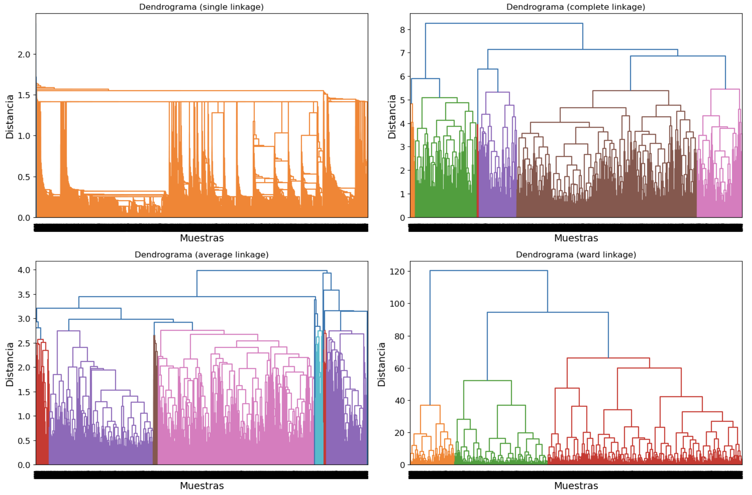
HIERARCHICAL CLUSTERING - EUCLIDEA
Se escogió el dendrograma Ward como el más adecuado.
Ward mostro un árbol más estable, saltos más largos, y fusión gradual, indicando agrupamientos naturales.
Conclusión: número de clusters óptimo entre 2 y 4.
Notes:
Pasamos al primer metodo de clustering, el jerarquico.
Probamos comparar los distintos metodos de linkage, simple, complete, average y ward. En la figura se muestra los resultados para cada uno. Concluimos que el de Ward era el más adecuado pues mostro los saltos más grandes entre clusters y el arbol mas estable, con fusionesgraduales.
Gráficamente sospechabamos de un clustering óptimo de entre 2 a 4 clusters.

Slide 10
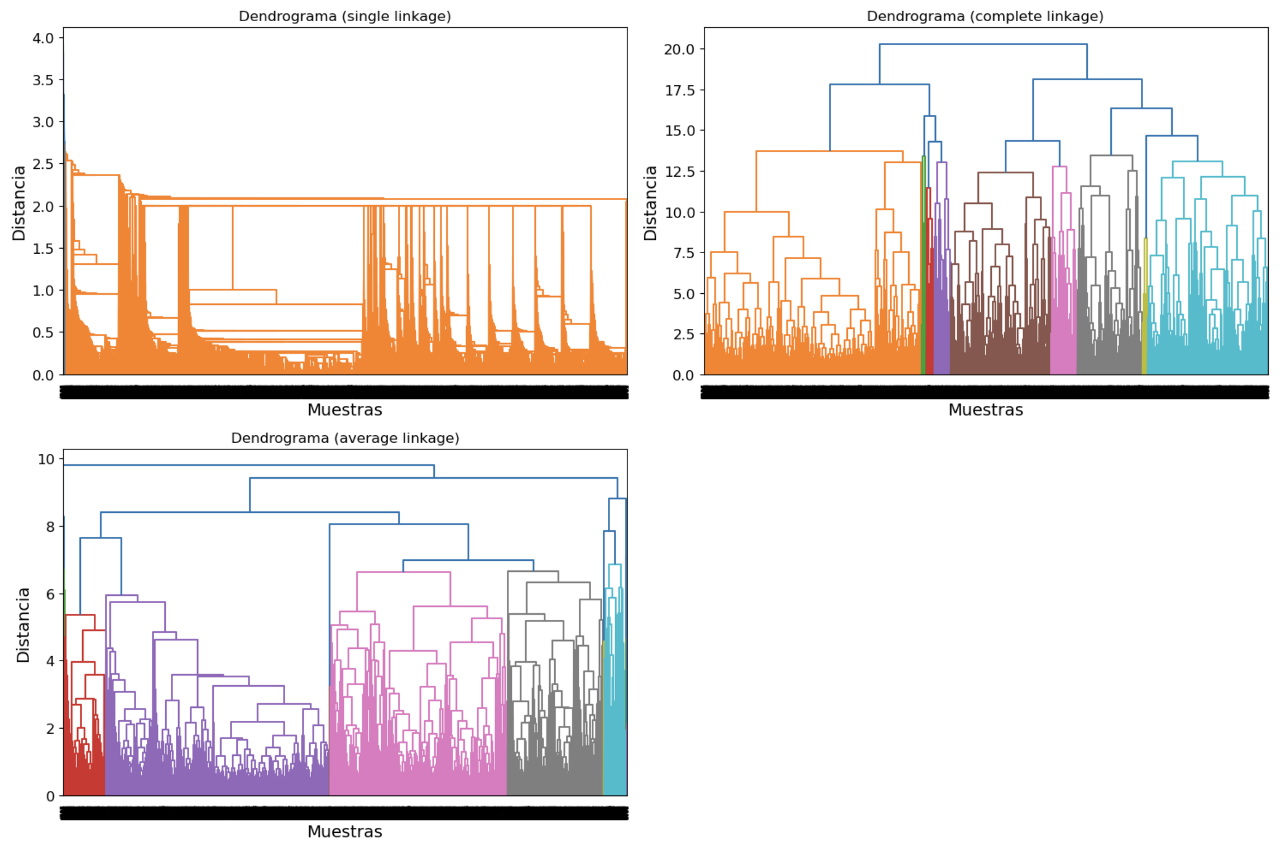
HIERARCHICAL CLUSTERING - MANHATTAN
Euclídea → saltos claros en el dendrograma, permitiendo identificar clusters naturales.
Manhattan → dendrograma poco informativo, sin agrupaciones intermedias claras.
Notes:
Mencionar que también probamos con la distancia Manhattan, para la cual no se puede aplicar Ward, sin embargo los dendogramas resultantes mostraron saltos demasiado cortos dando poca distancia entre grupos y ninguno logró susperar al linakge ward visto anteriormente en cuanto a calidad e identificacion de clusters.

Slide 11
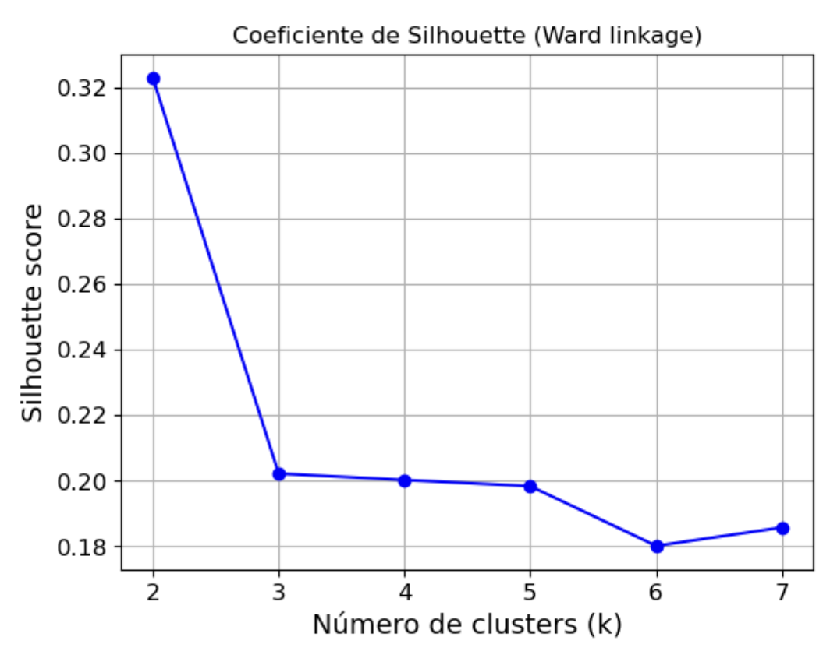
HIERARCHICAL CLUSTERING - Silhoutte score
Pico claro en K = 2, los datos tienen una separación natural en dos perfiles.
Estructura jerárquica débil, los coeficientes indican alto solapamiento de los clusters en general
Notes:
Realizamos un estudio de los coeficientes silhoutte sobre los distintos valores de k para apoyar los dendogramas.
Vimos un claro pico en k = 2 dando a entender que hay una separación natural de los datos dual, y ademas, que los valores en general son bajos mostrando que hay poca distancia entre los clusters y solpamiento considerable.
No obstante, en los dendogramas parecía que k = 3 también es una buena opción por lo que, para estudiar más afondo la jerarquía, también lo analizamos.

Slide 12
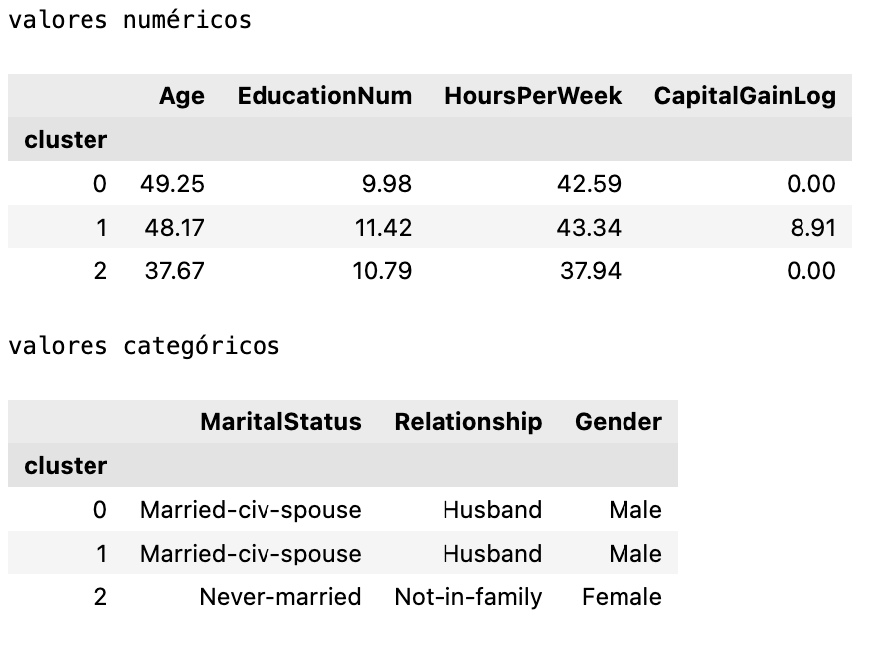
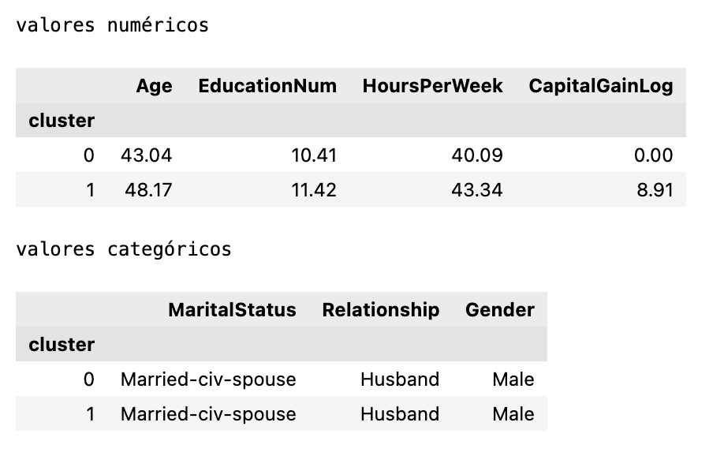
HIERARCHICAL CLUSTERING – Clusterings finales
Para K = 2 y K = 3: variable determinante es CapitalGainLog -> explica que haya una division en dos de los datos
Variables cuantitativas a penas tienen peso (se mantienen constantes a lo largo de los distintos clusterings)
Notes:
Vemos aquí los clusterings finales para k = 2 y k = 3.
Se puede concluir que CapitalGainLog es la variable más determinante en el clustering jerárquico, dividiendo los individuos casi al completo basandose en la presencia de ganancias o no. Las distintas variables se mantienen similares en ambos clusters.
Para el caso de k = 3 observamos un nuevo grupo que se diferencia primordialmente por la variables categoricas, separando ahora por genero a aquellos individuos sin ganancias de capital

Slide 13
Hierarchical clustering- Conclusión
CapitalGain domina la formación de clusters, separando claramente a quienes tienen ganancias de los que no.
Edad, educación, horas trabajadas y género generan subgrupos que se fusionan al reducir k.
El clustering jerárquico no es arbitrario(se observaron más valores de k) pero las agrupaciones son mixtas y solapadas.
k = 4 podría capturar mejor subgrupos importantes, como mujeres jóvenes, no casadas y con alta educación.
Notes:
De este primer método obtuvimos información valiosa, CapitalGain esta dominando significativamente a las demás características, seguida de las características categóricas.
Por otro lado, se observaron los clusterings para más valores de k y se concluyó que las fusiones no eran arbitrarias, si hay una jerarquía significativa, sin embargo los grupos son mixtos y solpados por lo que no devuelven buenos valores de silhoutte.
k = 4 por ejemplo ya separaba por ejemplo a muejres no casadas con alta educación.

Slide 14
Partitional clustering – Reducción de dimensionalidad
Reducción de dimensionalidad, reducir dominancia de las variables categóricas por cantidad excesiva de dummies y CapitalGain en el estudio de distancias
PCA - valores numéricos escalados (n_components = 3)
MCA – variables categóricas (n_components = 3)
Posibles correspondencias entre categóricas (Male-Husband, Female-Wife, “Husband-Married”, etc.)

Slide 15
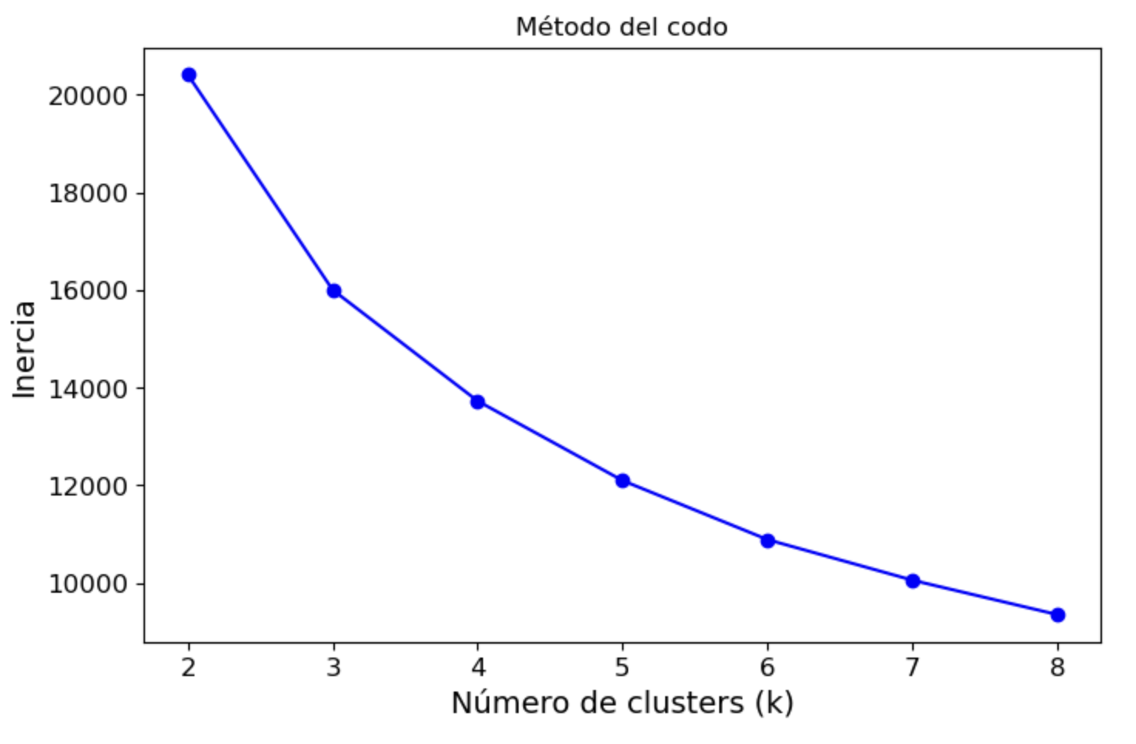
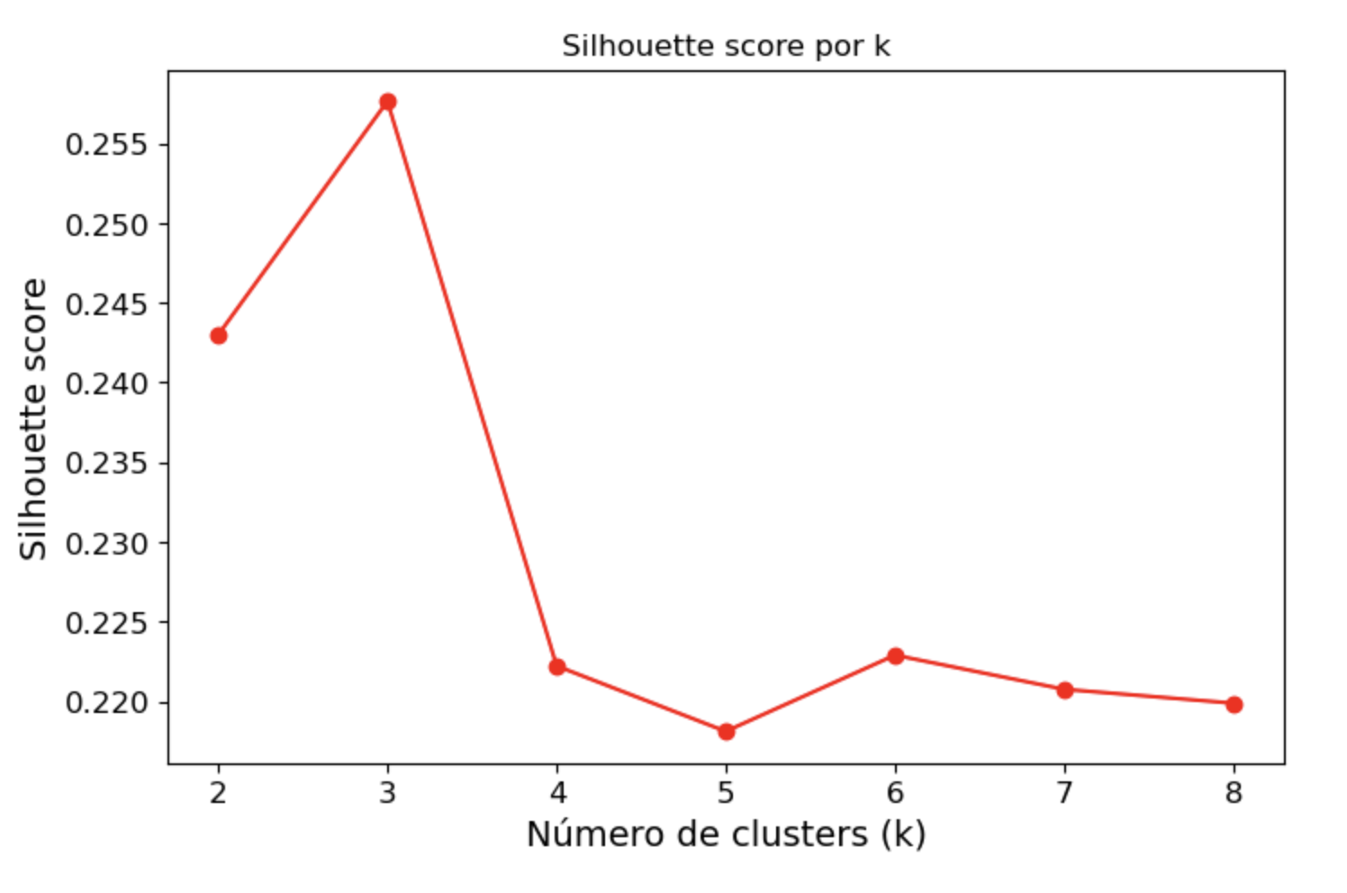
PARTITIONAL CLUSTERING - KMEANS
Inercia (método de codo)
COEFICIENTES SILHOUTTE

Slide 16
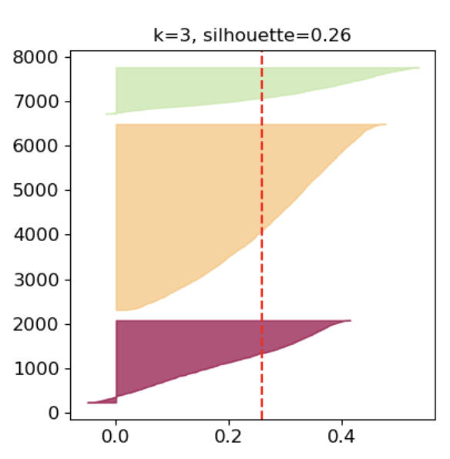
Partitional clustering – silhoutte scores
Valores positivos en casi su totalidad
Bandas relativamente anchas y compactas
El Segundo cluster recoge la mayoría de los datos
Coeficientes bajos pero positivos, propios de datos Socioeconómicos
Refuerzan la elección de k = 3

Slide 17
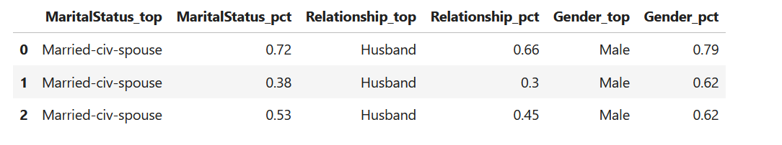
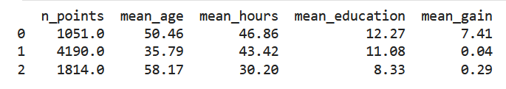
Partitional clustering – RESULTS

Slide 18
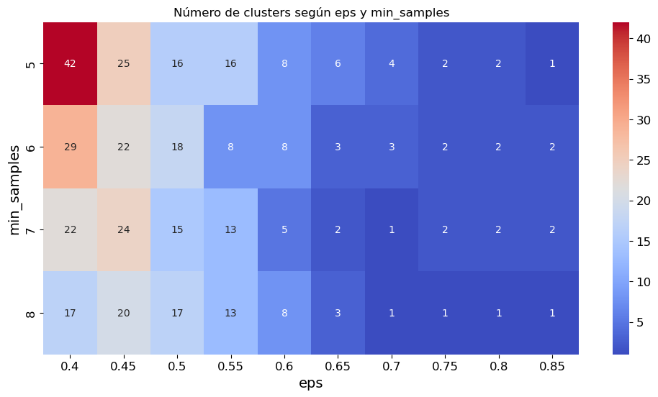
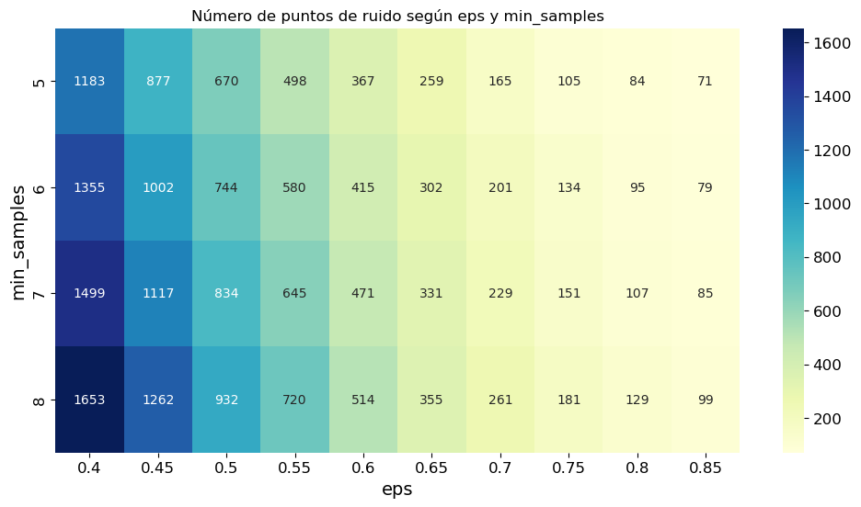
DBSCAN
Parámetros eps y min_samples
Evaluación preliminar sobre un rango de valores para determinar min_samples fijo
Entre 5 y 2*d (d = dimensionalidad de los datos)
Se eligió min_samples = 7
Número de clusters razonable y estable

Slide 19
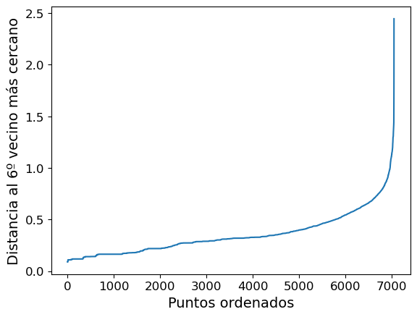
DBSCAN – REGLA DEL “CODO”
Buscamos los valores en los que cambia el crecimiento lento a drástico
Rango entre 0.6-1.2

Slide 20
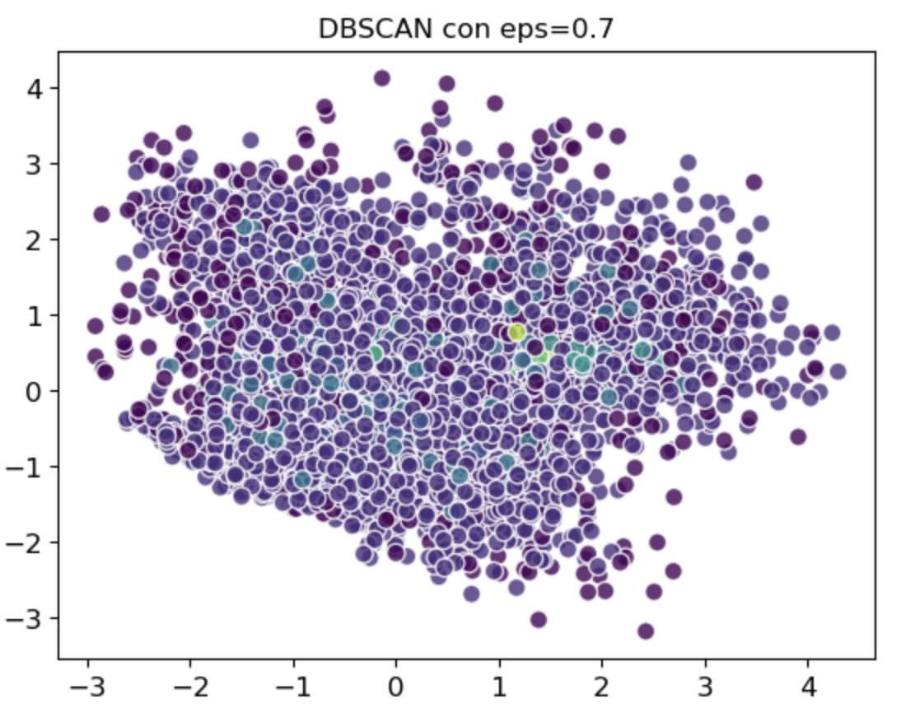
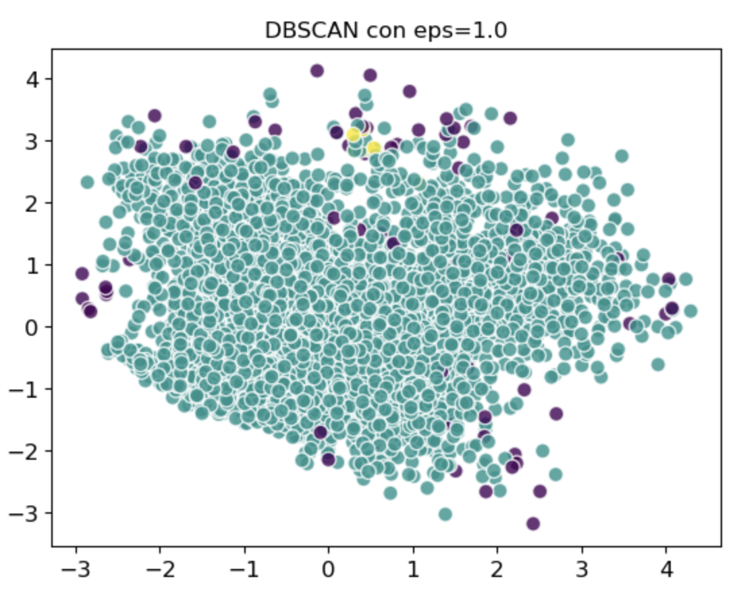
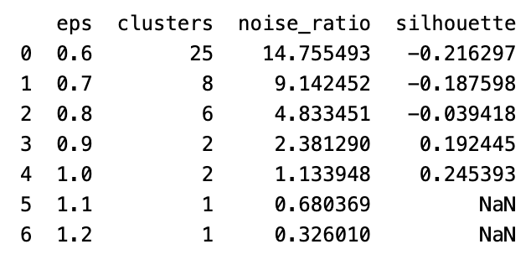
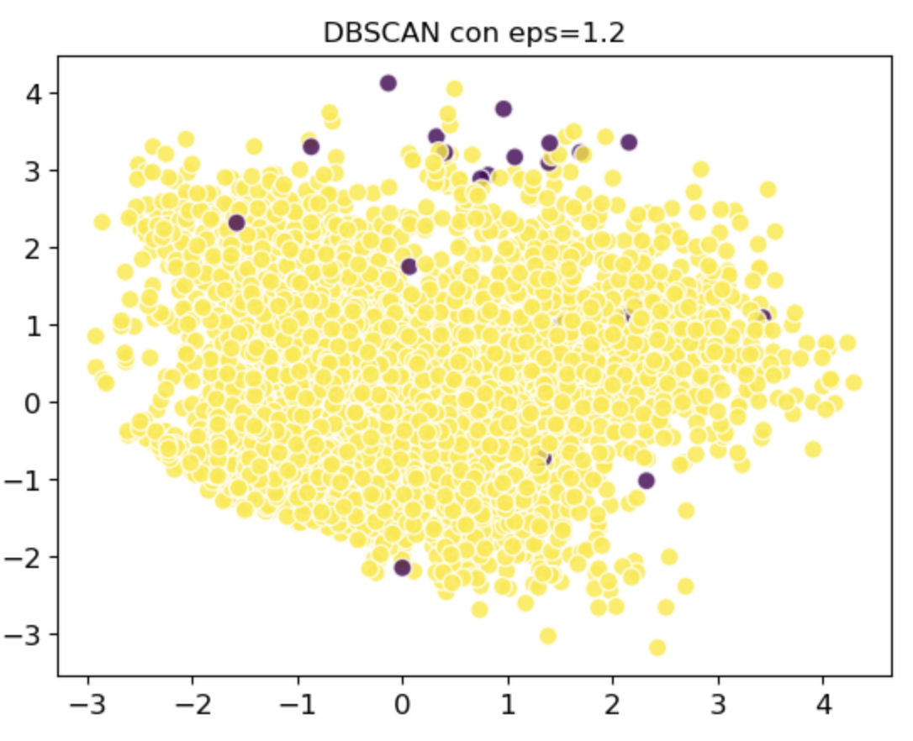
DBSCAN – DISTINTOS EPS
Se probaron distintos eps dentro del rango
Visualización en 2D (se marcan los outliers detectados)
Evaluación cuantitativa con coeficientes silhoutte
Se escogió eps = 1.0 (mejor score y cantidad de clusters adecuada)

Slide 21
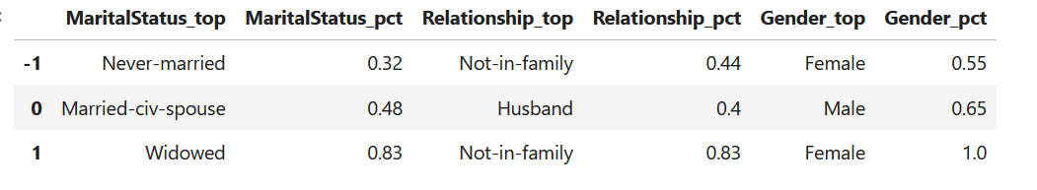
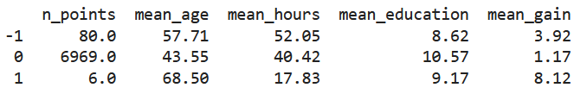
DBSCAN – Clustering final
DBSCAN no consiguió identificar agrupamientos significativos e interpretables
Un cluster de solo 6 individuos caracterizado por mujeres de mayor edad viudas
No representa grupos naturales
DBSCAN busca zonas de alta densidad claramente separadas, nuestros datos contienen mucho solapamiento y forman una gran nube

Slide 22
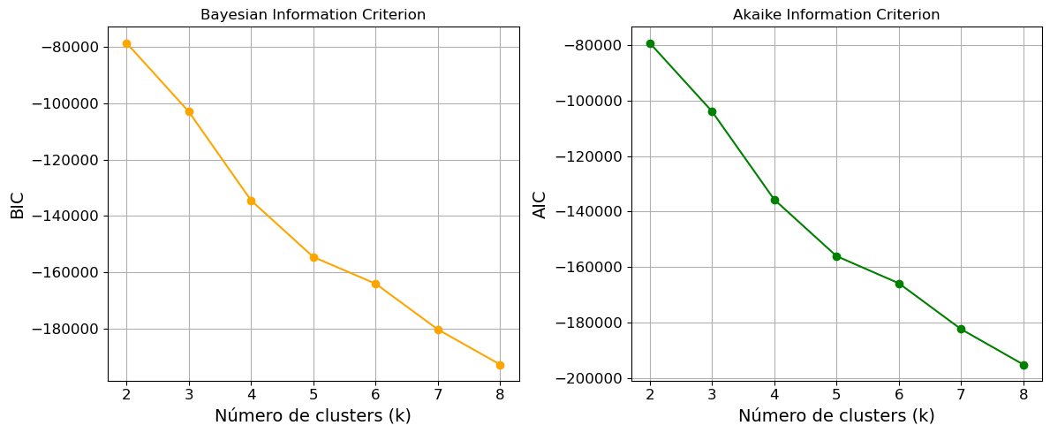
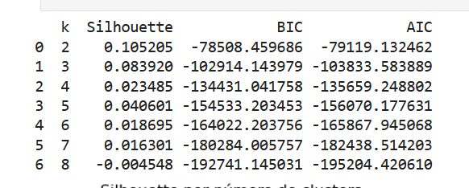
GAUSSIAN MIXTURE MODELS
BIC y AIC disminuyen con k, lo que muestra que modelos con más componentes ajustan mejor, pero añaden complejidad.

Slide 23
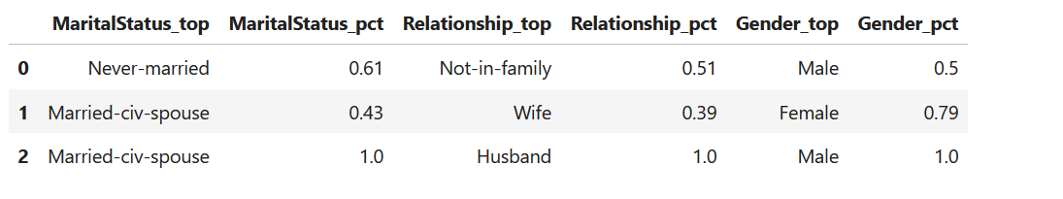
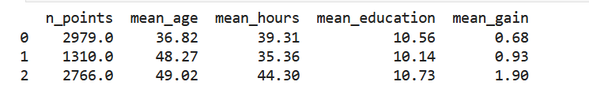
GMM – Clustering final
Cluster 0: personas jóvenes, jornada moderada, menor ganancia de capital, solteros.
Cluster 1: personas mayores, casadas, mujeres con rol de esposa.
Cluster 2: personas mayores, casadas, hombres con rol de esposo

Slide 24
CONCLUSIONES
Escalado de variables esencial para evitar que rangos grandes (p.ej., CapitalGain) dominen la distancia.
PCA y MCA equilibran variables numéricas y categóricas, aunque pueden perder diferencias finas; posible mejora: discretizar variables continuas en rangos comparables.
Explorar distancias o métricas alternativas (Mahalanobis o métricas mixtas) podría mejorar la identificación de clusters y reducir outliers.
DBSCAN: tamaños limitados.
GMM y KMeans: divisiones consistentes según edad, género, estado civil y ganancias.
En conjunto, el dataset presenta 3 clusters naturales, y combinar métodos facilita detectar outliers y entender la estructura poblacional.

Slide 25
Thank you for your attention

